Slide 1
Муниципальное общеобразовательное учреждение Лицей 3 г. Волгоград
Сквер имени
Саши Филиппова
Выполнил ученик 5 «А» класса
Шеин Алексей

Slide 2
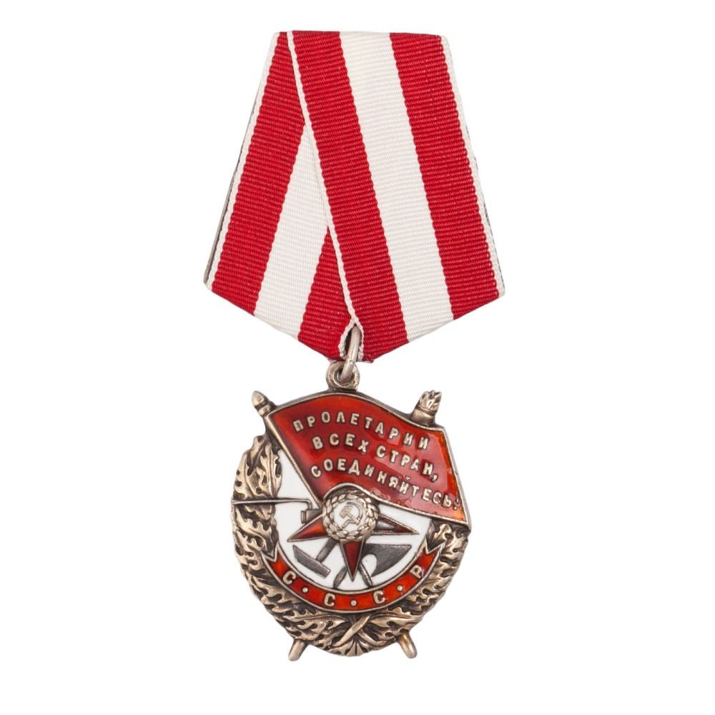
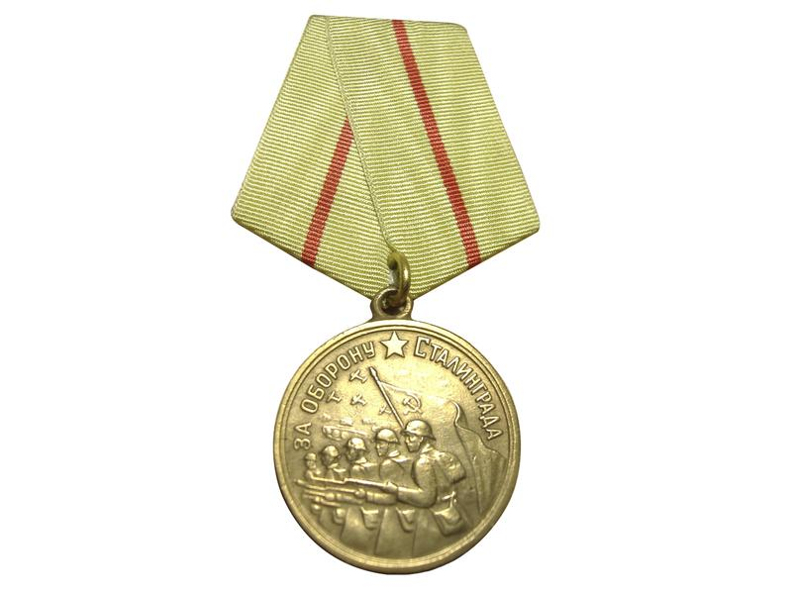

Slide 3
Сквер им. Саши Филиппова
Сквер назван в честь Саши Филиппова. Во время войны на фронт его не взяли, так как он был несовершеннолетним. В 1942 году когда немецкие захватчики оккупировали центральную часть города, он стал разведчиком. Неоднократно совершая рейды в тыл врага, он доставлял ценные разведданные.

Slide 4
Дом Саши Филиппова.
Саша родился здесь же, в Ворошиловском районе, на Дар-горе. На Дар-горе Саша рос, учился, затем воевал, здесь же погиб и был похоронен. Позже Сашу перезахоронили на территории сквера. Дом, где жил юный герой, сохранился до сих пор, на нем в 1969 году установили мемориальную доску.

Slide 5
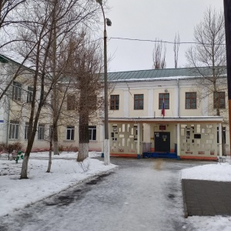
В честь Саши названа бывшая улица Брянская в Ворошиловском районе и школа №14, в которой работает посвященный ему музей.

Slide 6
Зал Воинской Славы.
Имя разведчика увековечено и на 17-м знамени зала Воинской Славы на Мамаевом кургане.

Slide 7
Моё личное мнение.
Я считаю, что Саша Филиппов поступил очень храбро и мужественно . Потому что, даже когда немецкие захватчики оккупировали его родной город он всё равно стал разведчиком не смотря на то , что он был ещё совсем юным. Он не боялся смерти, переступил через линию фронта 12 раз в самые разгары битвы, находился в тылу врага, где и узнавал информацию.
Большинство молодёжи в данное время трусливы ,они боятся гордиться, защищать и любить свою Родину.

